Slide 1
6장 기본 PROC 문

Slide 2
기본 PROC 문
PROC (procedure): 자료에 대한 처리 및 통계분석을 담당하는 절차
PROC PRINT
PROC FORMAT
PROC SORT
PROC RANK
PROC CONTENTS

Slide 3
실습전 준비
DATA test123;
INFILE 'd:/survey123.txt';
INPUT id gender residence age q11-q14 q21-q24 q31-q34;
LABEL gender='성별'; /* 남(1),여(2) */
LABEL residence='거주지'; /* A지역(1),B지역(2),C지역(3),D지역(4) */
LABEL age='나이'; /* 20대(1),30대(2),40대(3) */
RUN;
proc print data = test123;
run;

Slide 4
PROC PRINT
형식
입력된 자료를 출력하기 위해 사용된다.
여러 옵션을 통하여 출력 형식 및 정렬, 구분하여 출력 등이 가능하다.
PROC PRINT Options;
VAR 변수목록;
ID 변수목록;
BY 변수목록;
SUM 변수목록;
FORMAT 변수1 형식지정 변수2 형식지정 ... ;

Slide 5
PROC PRINT
Option
Var
출력하고자 하는 변수 목록을 인수로 받는다.
생략할 경우 dataset의 모든 변수 출력
1) DATA = SAS dataset : 출력하고자 하는 SAS dataset
2) N : 관측값의 총개수를 마지막에 출력
3) UNIFORM : 출력되는 페이지마다 각 변수의 자료들을 같은 열에 출력
4) DOUBLE (or D) : 출력결과가 한 행씩 간격을 두어 출력(double space)
5) NOOBS : 출력되는 자료들의 관측번호를 생략한다.
6) LABEL : LABEL 문에서 지정한 변수의 레이블을 해당 변수 이름대신 출력

Slide 6
PROC PRINT
ID
보통 관측값을 식별하기 위한 변수를 지정한다.
지정할 경우, 출력시 가장 먼저 출력되며, 미지정 시 관측값의 순서번호가 출력
예제
proc print data = test123 n double;
var q11-q14 age;
id id gender;
run;

Slide 7
PROC PRINT
BY
지정된 변수값에 따라 자료를 분할하여 출력하고자 할 때 사용한다.
(주의) 미리 지정하고자 하는 변수에 대해 PROC SORT로 정렬하여야 한다.
예제
data d61; set test123;
if _N_ > 5 then delete;
proc sort data=d61;
by gender;
run;
proc print data = d61;
var q11-q14 age;
by gender;
run;

Slide 8
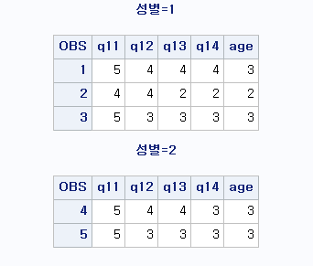
PROC PRINT

Slide 9
PROC PRINT
SUM
지정된 변수의 총합을 마지막에 출력
BY와 함께 사용시 BY변수에 대한 합계가 전체합계 이전에 출력된다.
예제
proc print data = test123;
var q11-q14 age;
id id gender;
sum q11-q14;
run;
proc print data = d61;
var q11-q14 age;
by gender;
sum q11-q14;
run;

Slide 10
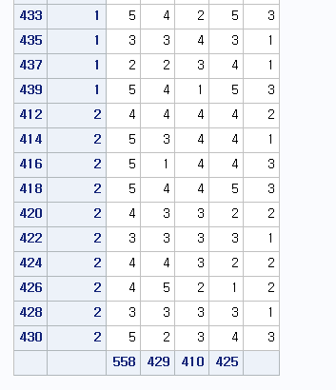
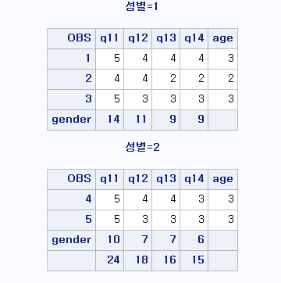
PROC PRINT

Slide 11
PROC PRINT
FORMAT
출력되는 변수의 형식을 지정하고자 할 경우 사용된다.
형식: 변수1 출력형식1 변수2 출력형식2
예제
data a1; set test123;
s = mean(of q11-q14);
sd = std(of q11-q14);
proc print data = a1 LABEL;
id id;
format s F6.2 sd F6.3;
run;

Slide 12
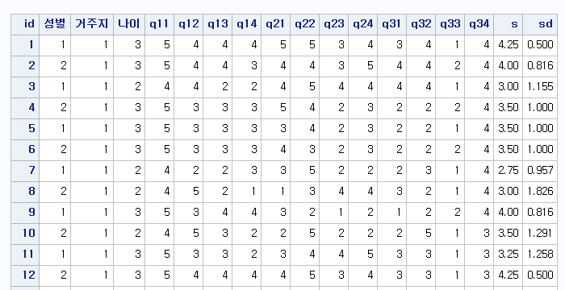
PROC PRINT

Slide 13
PROC FORMAT
형식
변수의 변수값에 대한 이름을 설정하기 위하여 사용한다.
레이블이름 앞에 $를 붙일 경우 문자형 변수의 변수값에 대한 레이블 등록한다.
출력을 지정하는 format문에서 사용시 레이블이름 뒤에 마침표(.)를 입력해야 함
PROC FORMAT;
VALUE [$]레이블이름1 변수값1 = ‘변수값1의 레이블’
변수값2 = ‘변수값2의 레이블’
...
[$]레이블이름2 변수값1 = ‘변수값1의 레이블’
변수값2 = ‘변수값2의 레이블’
...

Slide 14
PROC FORMAT
(참고)DATA의 FORMAT과 PROC PRINT의 FORMAT
동일하게 출력 형식을 지정하게 되나 PROC PRINT에서의 FORMAT이 DATA의 FORMAT 옵션보다 우선된다.
예제
data d62; set test123;
if _N_ > 10 then delete;
drop q21-q24 q31-q34;
m = mean(of q11-q14);
s = std(of q11-q14);
v = var(of q11-q14);
format m f3.1 s f6.2 v f6.3;
proc print data=d62 label;
id id; format v f6.1;
run;

Slide 15
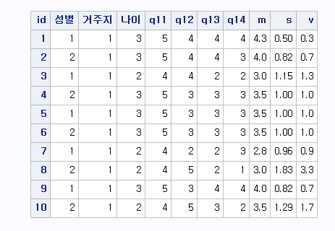
PROC FORMAT

Slide 16
PROC FORMAT
예제
proc format;
value f_age 1='20대' 2='30대' 3='40대';
value f_gender 1='남' 2='여';
value f_residence 1='A지역' 2='B지역'
3='C지역' 4='D지역';
proc print data=d62 label;
var gender residence age m s v;
id id;
format v f6.4;
format gender f_gender. age f_age.
residence f_residence.;
run;

Slide 17
PROC FORMAT
예제
data d63;
set d62;
format m f6.1 s f6.2 v f6.3;
format gender f_gender. age f_age. residence f_residence.;
proc print data=d63 label;
var gender residence age m s v;
id id;
run;

Slide 18
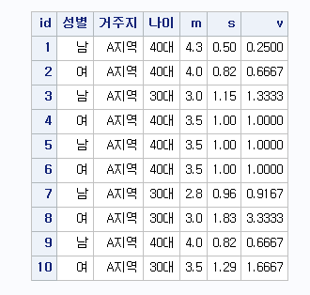
PROC FORMAT

Slide 19
PROC SORT
형식
SAS dataset의 관측값의 순서를 정렬하고자 할 때 사용한다.
오름차순으로 정렬할 경우,
숫자형 변수: 결측값 -> 음수 -> 0 -> 양수 의 순으로 정렬
문자형 변수: ASCII 코드에 표시된 값에 따라 오름차순으로 정렬
(영문은 대문자가 소문자보다 ASCII 코드가 작아서 먼저 나타난다.)
내림차순으로 정렬할 경우 변수 앞에 DESCENDING을 입력한다.
내림차순의 경우 오름차순에서 적용된 순서가 반대로 적용된다.
PROC SORT Options;
BY [DESCENDING] 변수1 [DESCENDING] 변수2 ... ;

Slide 20
PROC SORT
Option
Data 옵션 생략 시, 가장 최근에 생성된 dataset에 proc sort 적용
Out을 생략할 경우, 정렬하고자 하는 SAS dataset이 정렬된 dataset으로 대체
BY
BY에서 지정한 변수들이 정렬의 기준이 된다.
두 개 이상의 변수 지정시, BY에 나타난 순서대로 먼저 정렬한다.
(첫 번째 변수 정렬 후, 첫 번째 변수값이 같은 관측값들을 변수 2에 대해서 정렬)
1) DATA = SAS dataset : 정렬하고자 하는 SAS dataset
2) OUT : 정렬된 자료를 저장하고자 하는 SAS dataset

Slide 21
PROC SORT
예제
proc sort data=d63 out=d64;
by gender;
run;
proc print data=d64;
var gender residence age m s v;
id id;
run;

Slide 22
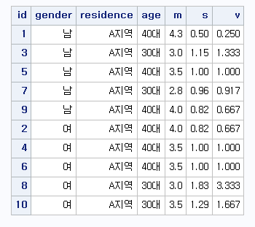
PROC SORT

Slide 23
PROC SORT
예제
proc sort data=d63 out=d65;
by gender age;
run;
proc print data=d65;
var gender residence age m s v;
id id;
run;
proc print data=d65;
var residence m s v;
id id;
by gender age;
run;

Slide 24
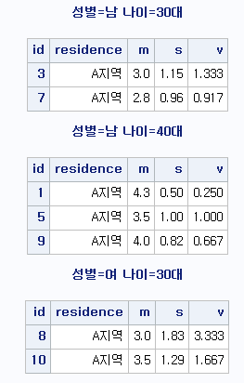
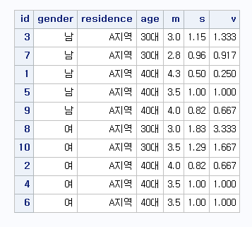
PROC SORT

Slide 25
PROC RANK
형식
관측값의 크기에 따른 순위를 계산하는 절차
PROC SORT와 마찬가지로 결과를 따로 출력하지 않는다.
PROC RANK Options;
VAR 변수목록;
RANKS <VAR 변수목록의 순서에 대응하는 순위변수목록>
BY 변수목록 ;

Slide 26
PROC RANK
Option
MEAN : 평균 순위값 할당
HIGH : 순위의 최댓값 할당
LOW : 순위의 최솟값 할당
1) DATA = SAS dataset : RANK를 계산하고자 하는 SAS dataset
2) OUT : 실행 결과를 저장하고자 하는 SAS dataset
3) TIES = [ MEAN | HIGH | LOW ] : 같은 크기의 관측값에 대한 순위 할당법
4) DESCENDING : 큰 값을 1순위로 할당하고자 할 때 사용된다.
(기본설정은 가장 작은 값을 순위 1로 할당)

Slide 27
PROC RANK
VAR
순위를 매기고자 하는 숫자형 변수를 지정한다.
생략할 경우, 모든 변수에 대하여 순위를 계산한다.
예제
proc rank data=d63 out=d66;
var m;
run;
proc print data=d66 label;
var gender residence age m s v;
id id;
run;

Slide 28
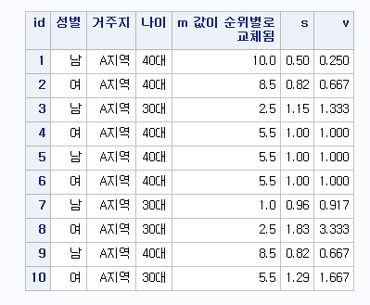
PROC RANK

Slide 29
PROC RANK
RANKS 문
기존의 변수에 순위를 저장하지 않고 새로운 변수에 순위를 저장할 경우에 사용
VAR에 입력된 순서대로 새로운 변수를 지정하여 입력한다.
기존의 변수와 변수명이 중복을 피해야 한다.
예제
proc rank data=d63 out=d67;
var m s;
ranks m_r s_r;
run;
proc print data=d67 label;
var gender residence age m m_r s s_r;
id id;
run;

Slide 30
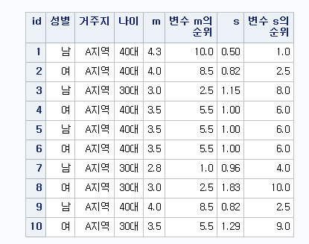
PROC RANK

Slide 31
PROC RANK
BY 문
BY 문에서 명시한 변수의 값에 따라서 PROC RANK를 독립적으로 적용한다.
BY 문은 항상 적용하기 전에 PROC SORT에 의해 정렬이 되어 있어야 한다.
예제
proc sort data=d63 out=d68; by gender; run;
proc rank data=d68 out=d69 ties=low;
var m s; ranks m_r s_r;
by gender;
run;
proc print data=d69 label;
var gender residence age m m_r s s_r;
id id; by gender;
run;

Slide 32
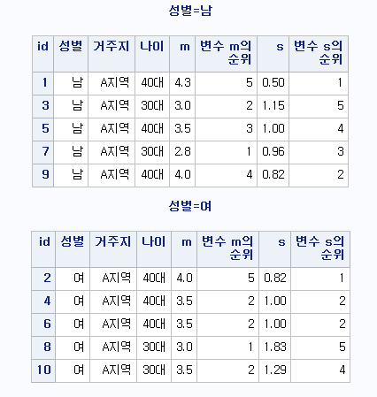
PROC RANK

Slide 33
PROC CONTENTS
형식
라이브러리 내에 존재하는 SAS dataset에 대한 정보를 확인할 때 사용한다.
제공하는 정보 : 파일이름과 크기 형태, 변수의 속성과 리스트 등.
LIBRARY : WORK 라이브러리 or LIBNAME에서 지정된 외부 라이브러리 이름
TABLE_NAME : SAS dataset 이름
PROC CONTENTS DATA = LIBRARY.TABLE_NAME

Slide 34
PROC CONTENTS
LIBNAME 예제
DATA test123;
INFILE 'd:/survey123.txt';
INPUT id gender residence age q11-q14 q21-q24 q31-q34;
RUN;
libname ex 'd:/sas_test';
data ex.male ex.female;
set test123;
if gender=1 then output ex.male;
else output ex.female;
proc print data=ex.male n; id id; run;
proc print data=ex.female n; id id; run;

Slide 35
PROC CONTENTS
예제
libname save 'd:/sas_test';
proc contents data = save._ALL_;
run;
proc contents data=save.female;
run;

Slide 36
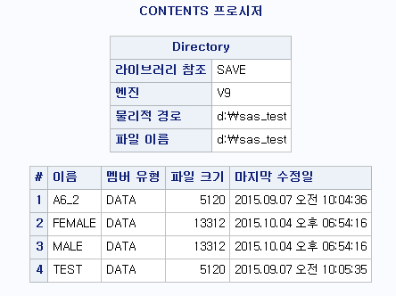
PROC CONTENTS

Slide 37
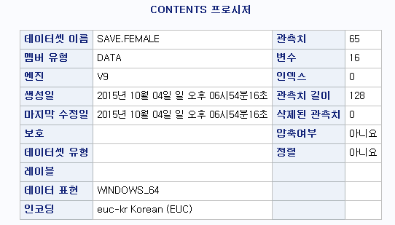
PROC CONTENTS

Slide 38
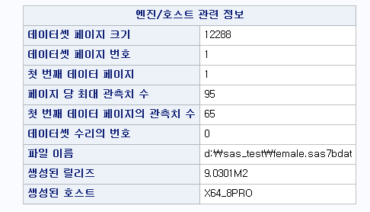
PROC CONTENTS

Slide 39
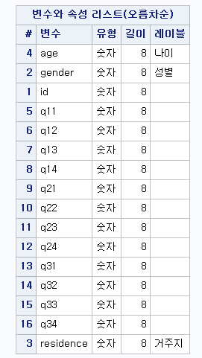
PROC CONTENTS

